Slide 1
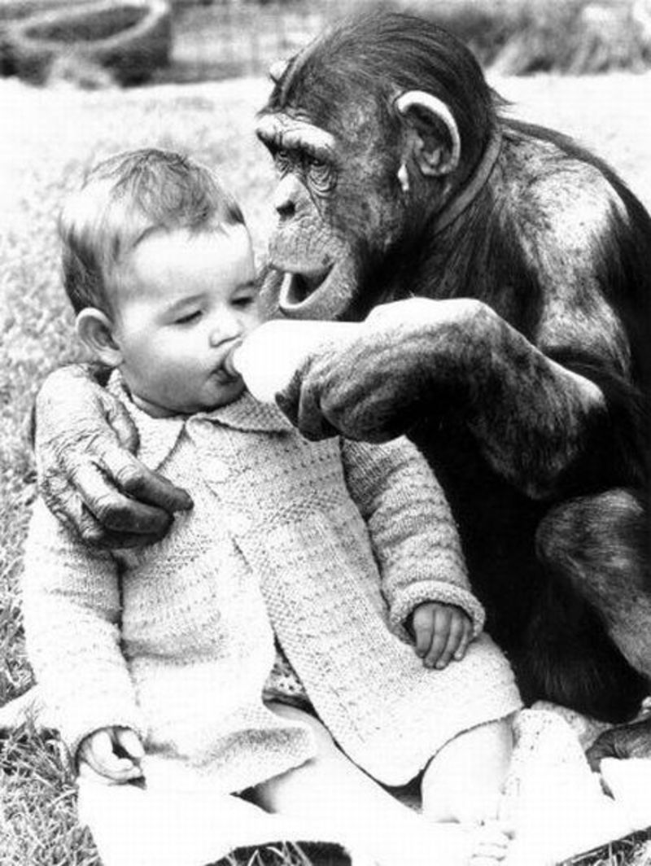
Alimentación del menor de 2 años: preparación de mamaderas
Gastón Méndez
Víctor Rebolledo

Slide 2
Alimentación
La correcta alimentación es el factor ambiental con mayor importancia en el crecimiento de los lactantes
Las necesidades nutricionales del niño o niña varían rápidamente según la edad
Durante los primeros meses, la alimentación es importante para prevención de enfermedades no transmisibles durante toda la vida
Las prácticas alimentarias inadecuadas y sus consecuencias son obstáculos para el desarrollo integral del niño o niña

Slide 3
Programa Nacional de Alimentación Complementaria
Embarazadas desde primer control prenatal hasta los 6 meses post parto en caso de LME
1. Lactantes entre 6 y 18 meses
2. Menores de 6 meses con lactancia materna predominante o sin ella
Niños entre los 18 meses y los 6 años
Niños desnutridos o en riesgo de desnutrir, desde los 6 meses hasta los 6 años

Slide 4
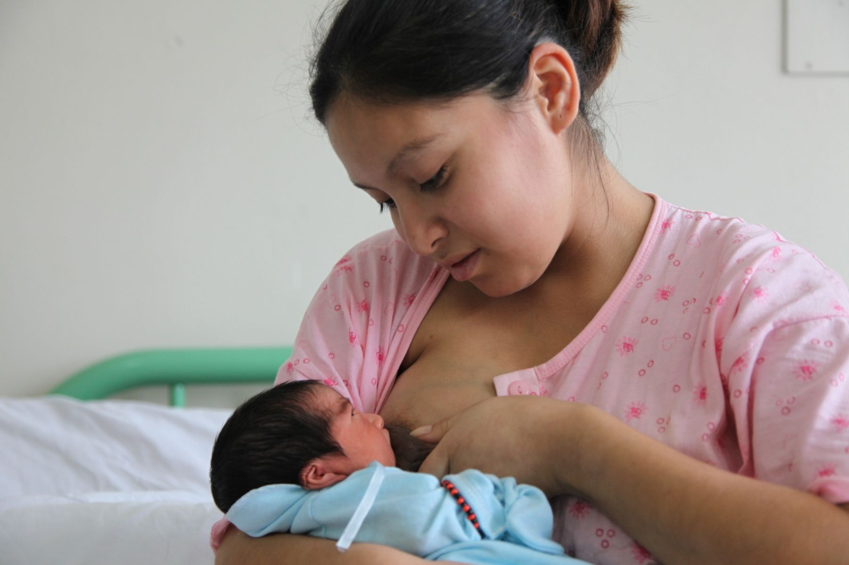
Lactancia materna
Lactancia Materna Exclusiva (LME) hasta los 6 meses debe ser la meta de todo lactante
Beneficios LME
Para la madre
Para el/la niñ@
Para la familia
Para la sociedad
Contraindicación absoluta: Galactosemia clásica
Contraindicaciones relativas: VIH, TBC activa, uso de fármacos, tratamiento oncológico en curso
Notes:
Beneficios de la Lactancia Materna Exclusiva:
Para el Niño(a)
a) Nutrición óptima
b) Fácil digestibilidad
c) Mayor protección inmunológica y menor frecuencia y gravedad de infecciones como
diarrea, otitis e infecciones respiratorias
d) Mejor desarrollo intelectual. Estudios han demostrado que existiría un coeficiente
intelectual 2,6 puntos más altos en los niños(as) alimentados al pecho materno vs los
alimentados con fórmulas y esta diferencia se acentúa en los recién nacidos prematuros
e) Mejor organización biocronológica y del estado de alerta.
f) Patrones afectivos-emocionales más adecuados.
g) Mejor desarrollo dento maxilar y facial.
h) Menor frecuencia de trastornos alérgicos en el primer año de vida en los niños(as) con
factores de riesgo (familiares de primer grado con enfermedades atópicas).
i) Menor riesgo de desarrollo de Diabetes Mellitus tipo 1, en niños(as) con antecedentes
de familiares de primer grado con esta enfermedad.
j) Menor riesgo de obesidad en etapas posteriores de la vida, efecto que es proporcional a
la duración de la lactancia materna.
k) Existe además fuerte evidencia científica en relación a que la lactancia materna podría
disminuir el desarrollo de: meningitis, enfermedades inflamatorias intestinales, Diabetes
Mellitus tipo 2, hipercolesterolemia, Linfoma de Hodgkin’s y trastornos de conducta
alimentaria de la infancia.
Para la Madre
a) Retracción precoz del útero.
b) Recuperación del peso, ayuda a perder grasa ganada durante el embarazo.
c) Prevención de cáncer de mamas y ovario.
d) Fortalecimiento de la autoestima materna.
e) Establecimiento del apego madre niño(a)
f) Satisfacción emocional de la madre.
g) Menor costo económico.
h) Probable menor riesgo de depresión postparto.
Para la Familia y la Sociedad
a) Refuerzo de lazos afectivos familiares, prevención del maltrato infantil.
b) Espaciamiento de los nacimientos.
c) Ahorro en alimentos y gastos por enfermedad.

Slide 5
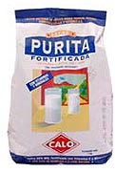
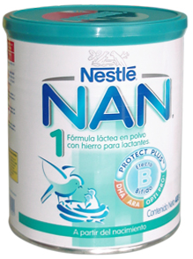

0 a 5 meses
Volumen:
60 ml → 200 ml
por vez.
140-160 ml / kg / día
Frecuencia
Cada 3 horas x 8-7 veces
Cada 4 horas x 6-5 veces
* 1 ó 2 de leches nocturnas
0-2 meses | 2-4 meses | 4-6 meses
Lactancia materna libre demanda | 3:00 | 3:00
 | 7:00 | 7:00
 | 9:00
 | 11:00 | 11:00
 | 15:00 | 15:00
 | 17:00
 | 19:00 | 19:00
 | 23:00 | 23:00
Fórmula modificada
Fórmulas de inicio
LPF 7,5%
+ Azúcar 2,5%
+ Aceite 2%
NAN 1
13%
Similac
13%
Tiempo de conservación leche materna
Temperatura ambiente 12 horas
Refrigerador 3 – 5 días
Congelador dentro de refrigerador 14 días
Congelador separado de refrigerador 3 meses
LPF 1,5 med /100ml
+ Azúcar 0,3 med /100ml
+ Aceite 1 med /100ml
1 med / 30 ml
1 med / 60 ml

Slide 6
Suplementos nutricionales
Vitamina D
400 UI /día
Desde el mes de vida hasta el año de edad
Hierro
1-2 mg/kg/día
Desde los cuatro meses de vida hasta el año de edad
Zinc
3 mg/día (prematuros)
Desde los 2 meses de vida hasta el año de vida
*Todos los lactantes excepto aquellos alimentados exclusivamente con formulas fortificadas con vitamina D
**En aquellos niños(as) que reciben sólo leche materna o fórmulas lácteas no fortificadas con hierro
***En los lactantes prematuros alimentados con pecho materno exclusivo y/o fórmulas que no sean de prematuros

Slide 7
6 a 11 meses
6 - 8 meses | 8 - 12 meses
7:00 | 7:00
11:00 Almuerzo c/ Postre | 11:00 Almuerzo c/ Postre
15:00 | 15:00
19:00 | 19:00 Cena c/ Postre
23:00 | 23:00
Iniciar
Reemplazar 1 leche por comida:
1° 11:00
2° 19:00
Alimentación complementaria
Comida + Postre
6 meses
1 comida
8 meses
150 ml comida+100 ml postre
Agregar otra comida
9 meses
Puré más grueso
200 ml + 100ml
Papilla/puré suave
Alimento | Edad inicio (meses)
Cereales | 6
Legumbres | 8
Pescado y huevo | 10
Agua | Desde inicio comida

Slide 8
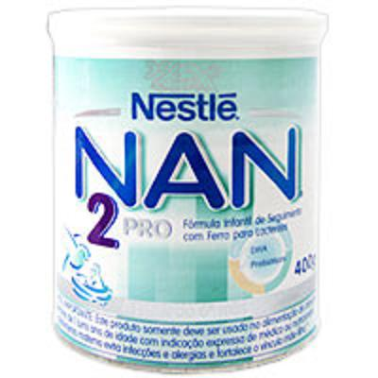
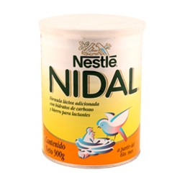
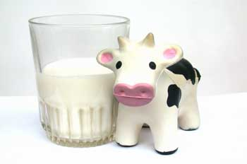
6 a 11 meses
Fórmula modificada
Fórmulas de continuación
Frecuencia
3-4 veces al día
LPF 7,5%
+ Azúcar 2,5%
+ Cereal 3-5%
NAN 2
13,9%
Nidal
12,5%
Volumen:
180-220 ml por vez
LPF 1,5 med /100ml
+ Azúcar 0,3 med /100ml
+ Cereal 1 med /100ml
1 med / 30 ml
1 med / 30 ml

Slide 9


12 a 23 meses
Incorporar ensaladas
200 ml de agua al día
Puede tomar leche líquida y yogurt
Evitar comer a deshora y colaciones
Horario familiar
7:00 Desayuno
11:00 Almuerzo c/ Postre
15:00 Once
19:00 Cena c/ Postre
18 meses
LPF al 10% + 2,5% azúcar + 3 – 5% cereal
Dilución al 10%
No es necesario adicionar nutrientes
Suspender leche nocturna
Máximo al año y medio

Slide 10
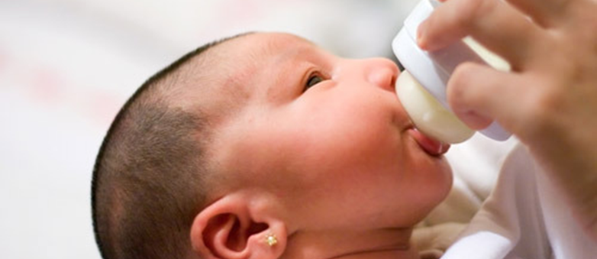
Preparación de la mamadera

Slide 11
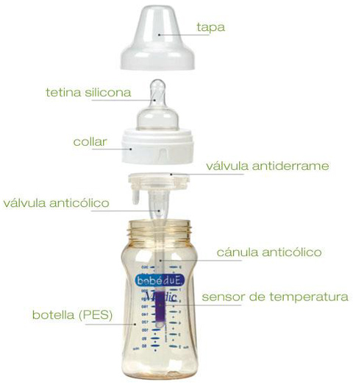
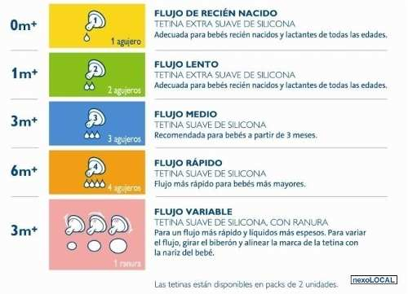
1. La mamadera
Características básicas
- Transparente
- Lisa
- Graduada
- Plástica o de vidrio
- Fácil de tomar
- Boca ancha
Material
Volumen
Forma
Chupete

Slide 12
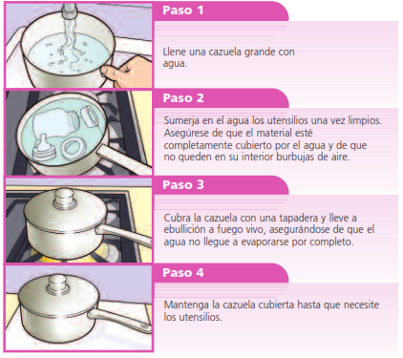
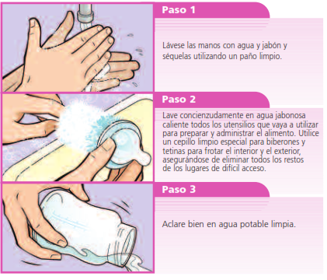
2. Higiene
Esterilización
Limpieza

Slide 13
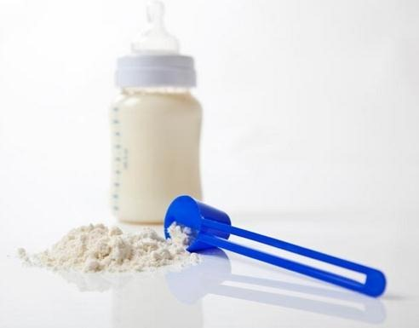
3. Gramos y medidas
 | Gramos/Medida | 0-5 m | Medidas/100 ml | 6 -11 m | Medidas/ 100 ml | 12 – 18 m | Medidas/ 100 ml
Leche | 5 | 7,5% | 1,5 – 2 | 7,5% | 1,5 – 2 | 10% | 1,5 – 2
Azúcar | 8 | 2,5% | 0,3 (0,5) | 2,5% | 0,3 (0,5) | 2,5%** | 0,3 (0,5)
Aceite | 2 ml | 2% | 1 | - | - | - | -
Cereal | 5 | - | - | 5% | 1 | 5%** | 1
1 cucharada sopera→ 5g leche
7,5 g leche→ 100 ml agua
7,5/5 = 1,5
1,5 medidas en 100 ml de agua
1 cucharada de té* → 2 ml aceite
2 ml de aceite→ 100 ml agua
2/2 = 1
1 medida en 100 ml de agua
1 cucharada sopera→ 8g azúcar
2,5 g leche→ 100 ml agua
2,5/8 = 0,3 ≈ 0,5
0,3 medidas en 100 ml de agua
** Se puede modificar en función de valores antropométricos. Porcentaje de leche nunca se modifica

Slide 14
4. Preparación
YouTUBE: Cómo preparar un
biberón - Nestlé
Limpiar y desinfectar la superficie de preparación. Lavarse las de manos.
Hervir agua potable limpia. Verter una pequeña cantidad (50ml) de agua caliente en la botella.
Agregar las cantidades exactas de elementos de la mezcla. Cucharadas rasas y SIN compactar
Agrega el agua restante hasta alcanzar el volumen calculado.
Enfriar el contenido, y comprobar la temperatura en la muñeca.
Alimentar al bebé. Desechar todo lo que no haya sido consumido.
Cerrar la mamadera y mezclar agitándola en forma horizontal, SIN inclinarla.
Cómo preparar biberones de alimento para lactantes en casa – OMS, 2007

Slide 15
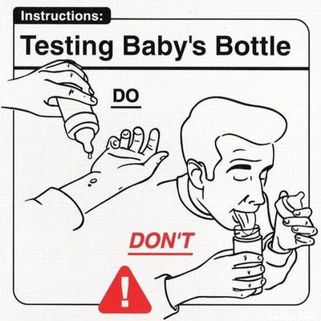
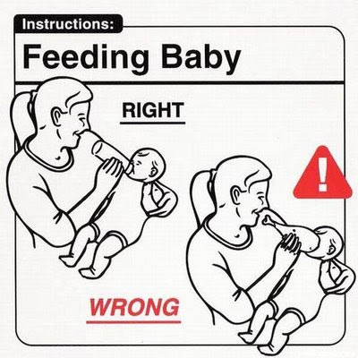
Tips
En la preparación
  Todaslas herramientas que uses en la preparación de la mamadera debe ser de uso exclusivo del niño o niña.
  No uses utensilios innecesarios, como colador, embudos, tazas, etc, pues aumentan el riesgo de contaminación.
  No utilices el horno microondas para calentar la mamadera. Si lo haces preocúpate de agitar la mezcla para que la temperatura sea homogénea.
Cuando alimentes
  Sostén la mamadera de manera que el chupete se mantenga lleno de leche, esto evita que el niño trague aire y regurgite.
  El tiempo de alimentación fluctúa entre 20 a 25 minutos. El tiempo depende de la edad del niño y que tan vigorosamente succiona.
  Desecha todos los restos de leche que no se consuman en 2 horas
Parece difícil, pero no
  Puedes preparar varias medidas en un dosificador, para luego agregar directamente al agua. También puedes hervir agua y llevarla en un termo.
  Si eres hombre, también puedes preparar una mamadera, inténtalo!

Slide 16
Caso clínico 1
Lactante de 4 meses de edad, pesa 7 kg, sin otros antecedentes es llevado a control sano. Madre refiere alimentar a su hijo con LPF exclusivamente ya que señala que “nunca tuvo leche”. El lactante recibe 8 mamaderas de 130 ml al día, preparadas con 2 medidas (cucharadas soperas) de leche más 1 medida de azúcar, sin ningún otro sólido.
Preguntas
1. ¿Es correcta la cantidad de leche dada?
Se le está dando 130 ml x 8 = 1040 ml de leche al día. De 0 a 5 meses se debe dar 140 – 160 ml/kg/día. En un lactante de 7 kg esto sería 980 – 1120 ml
2. Falta algún componente en la preparación?
Falta agregar aceite vegetal
3. ¿Cómo debería ser la preparación de una mamadera de 140 ml?
  Leche: 100 ml - 1,5 medidas → 130 ml – 1,95 medidas.
  Azúcar: 100 ml - 0,3 medidas → 140 ml - 0,7 medidas
  Aceite: 100 ml - 1 medida → 140 ml - 1,4 medidas
En 100 ml de agua se debería agregar 2 cucharadas de LPF + ¾ cucharada de azúcar + 1 ½ cucharadita de aceite

Slide 17
Caso clínico 2
Lactante 9 meses, pesa 9,2 kg, sin antecedentes de importancia, deja de recibir lactancia materna. La mamá inicia LPF, 180 ml 4 veces al día, preparando la mamadera con 3 medidas de LPF, 1 medida de azúcar y 2 medidas de aceite, más almuerzo a las 12:00.
Preguntas
1. ¿Se está alimentando correctamente el niño?
A los 9 meses el niño debería estar recibiendo 3 mamaderas, con almuerzo + postre y cena + postre.
2. ¿Se está preparando correctamente la mamadera?
No, ya que a partir de los 6 meses el aporte de aceite se realiza a través de los alimentos no-lácteos y se debe agregar adicionar cereales.
3. ¿Cómo debería prepararse la mamadera una mamadera de 180 ml?
  Leche: 100 ml - 1,5 medidas → 180 ml - 2,7 medidas (diluyendo al 7,5%)
  Azúcar: 100 ml - 0,3 medidas → 180 ml – 0,54 medidas
  Cereales: 100 ml - 1 medida → 180 ml - 1,8 medidas
En 100 ml se debería agregar 2 ¾ cucharadas de LPF + 2 cucharadas de azúcar + 2 cucharadas de cereal

Slide 18
¿Preguntas?

Slide 19
Alimentación del menor de 2 años: preparación de mamaderas
Gastón Méndez
Víctor Rebolledo

